Slide 1







BREAST CANCER WISCOSIN CLASSIFICATION USING DECISION TREE ALGORITM
Oleh : Chardinal Martin Butarbutar

Slide 2




BREAST CANCER DATASET CLASIFICATION
Dataset Breast Cancer dari Scikit-Learn memiliki numerik yang menggambarkan karakteristik sel tumor. Targetnya adalah klasifikasi tumor. Dataset ini terdiri dari 569 sampel data dengan 30 fitur numerik yang menggambarkan karakteristik biologis sel-sel tumor. Target dari dataset ini adalah untuk mengklasifikasikan tumor sebagai "malignant" (ganas) atau "benign" (jinak).

Slide 3



DECISION TREE
Decision Tree dipilih karena memiliki berbagai keunggulan yang relevan dengan kebutuhan diagnostik medis. Salah satu alasan utamanya adalah kemampuannya memberikan hasil yang mudah diinterpretasikan. Selain itu, Decision Tree dapat menangani data yang kompleks dengan banyak fitur, seperti dataset Breast Cancer ini yang memiliki 30 fitur numerik terkait karakteristik tumor.

Slide 4


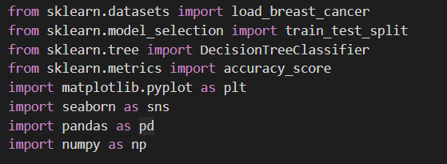

IMPORT LIBRARY
Beberapa daftar Library Python yang digunakan untuk membangun machine learning breast cancer clasification

Slide 5

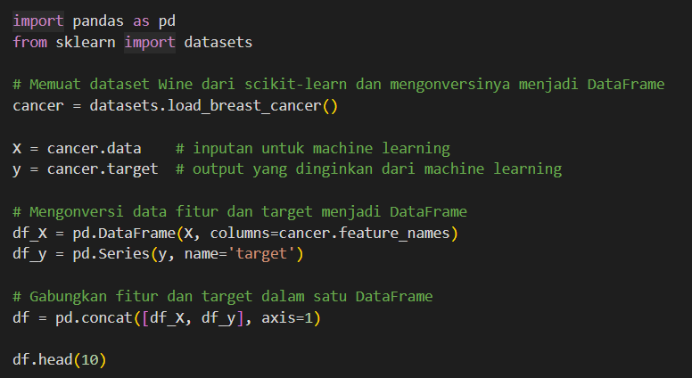


LOAD DATASET
Memanggil 10 baris perama dari kumpulan data

Slide 6

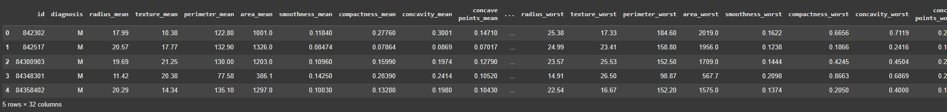
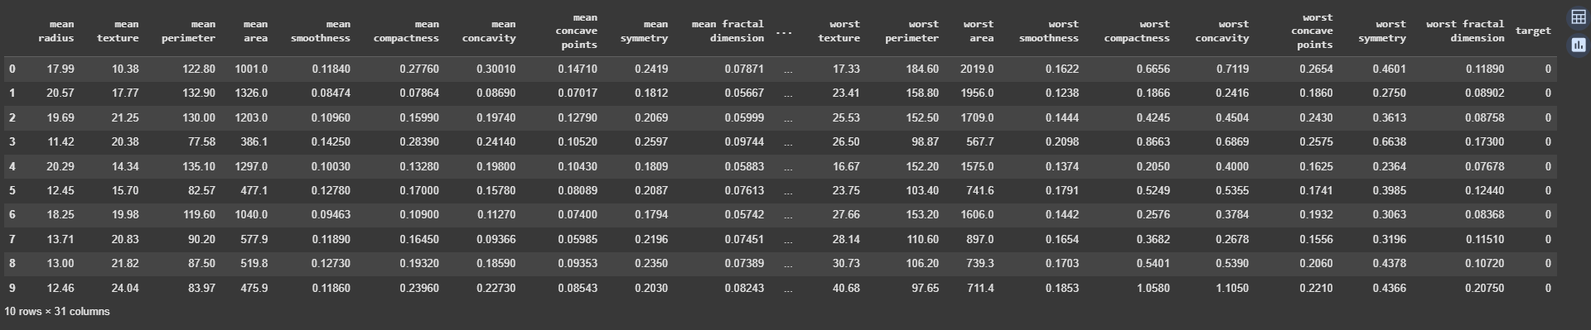

OVERVIEW DATA

Slide 7


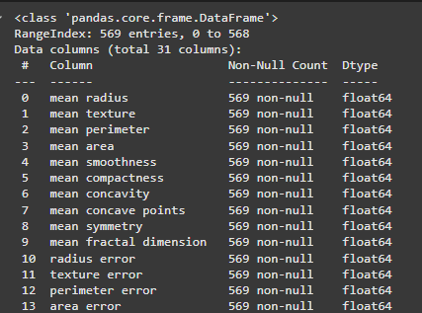
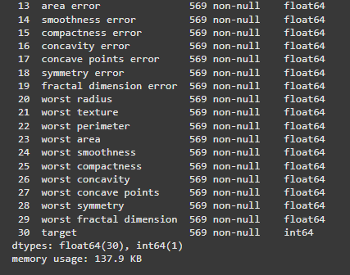


EXSPLORATORY DATA ANALYSIS (EDA)
EDA pertama digunakan untuk mengetahui data sampel yang kita masukan dapat diketahui bahwa terdapat 569 data sampel dengan 30 fitur

Slide 8

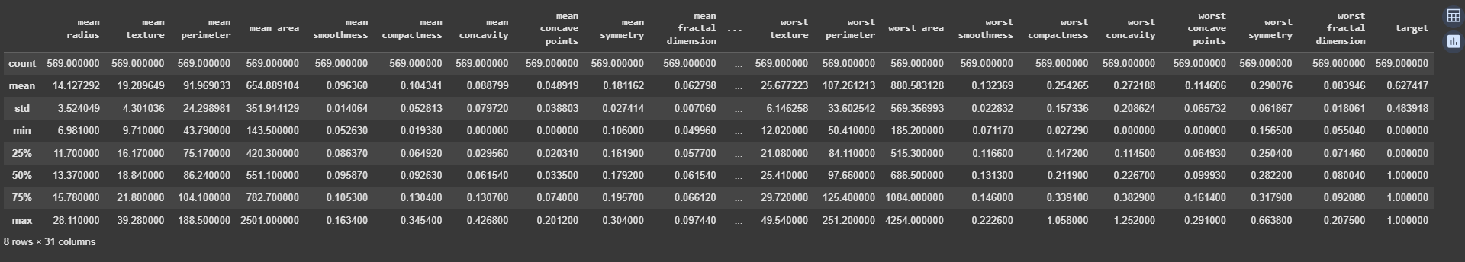

EXSPLORATORY DATA ANALYSIS (EDA)
EDA kedua dilakukan untuk melihat jumlah array pada tabel, dan selanjutnya dapat mengetahui statistik deskriptif yang digunakan untuk memberikan gambaran singkat tentang suatu data

Slide 9

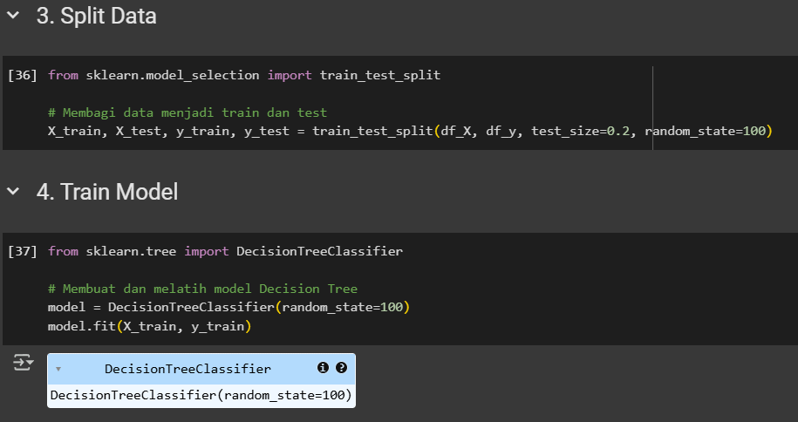

SPLIT DATA AND TRAIN THE MODEL
Split data dilakukan untuk membagii data training dan data testing, yang digunakan untuk melatih dan menguji klasisfikasi. train model dilakukan untuk modeling pada klasifikasi dengan menggunakan algoritma decision tree

Slide 10

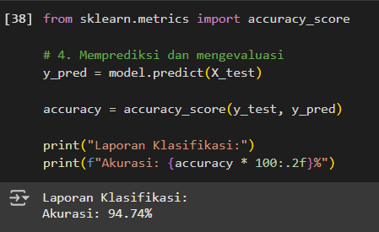

PREDICT AND EVALUATE
Dilakukan untuk memprediksi akurasi model dengan menggunakan penerapan algoritma decision tree yang suddah di buat, dapat dilihat bahwa hasil akurasi yang dilakukan adalah 94,74% yang menandakan model te;ah cukup baik.

Slide 11
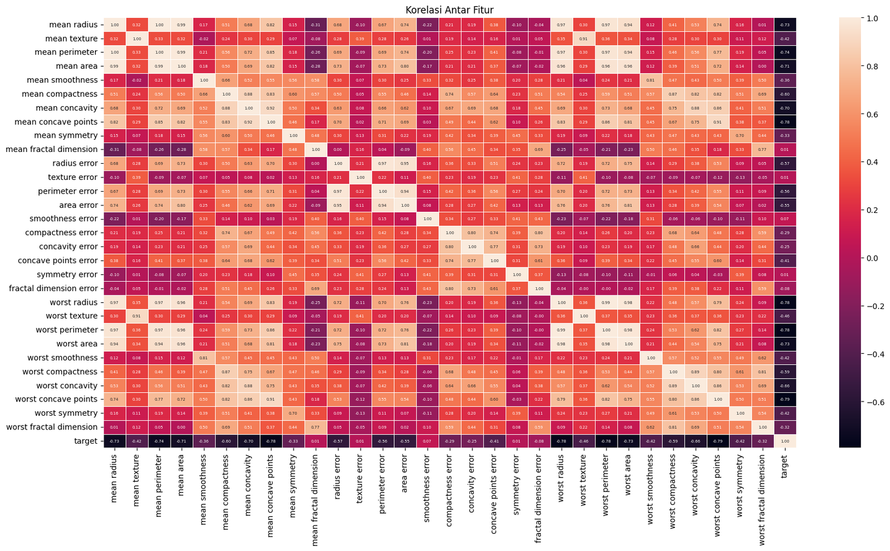

VISUALISASI DATA
Hasil Visualisasi Databreats cancer Classification dengan menggunakan permodelan Corelation matrix

Slide 12
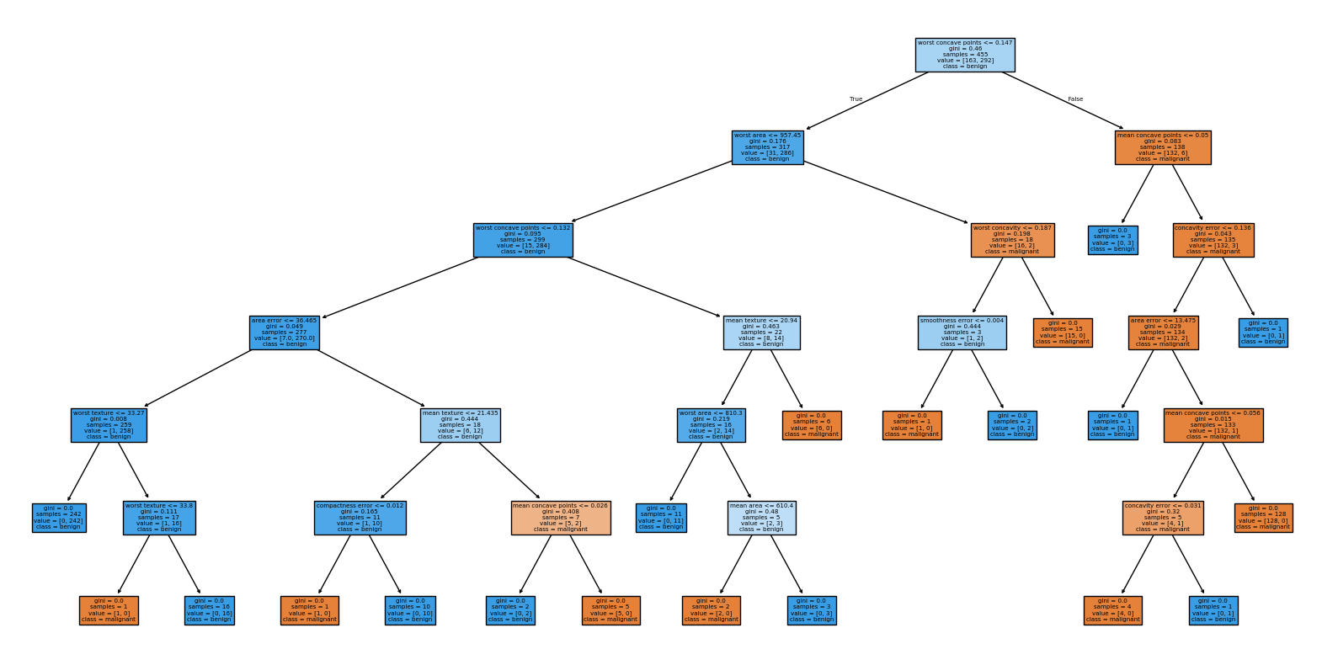
VISUALISASI DATA
Hasil Visualisasi Databreats cancer Classification dengan Algoritma Decision Tree pada permodelan Machine Learning

Slide 13
SEKIAN
DAN
TERIMA KASIH
https://github.com/chardinal

